Slide 1
Февраль

Slide 2
Лыжня России

Slide 5
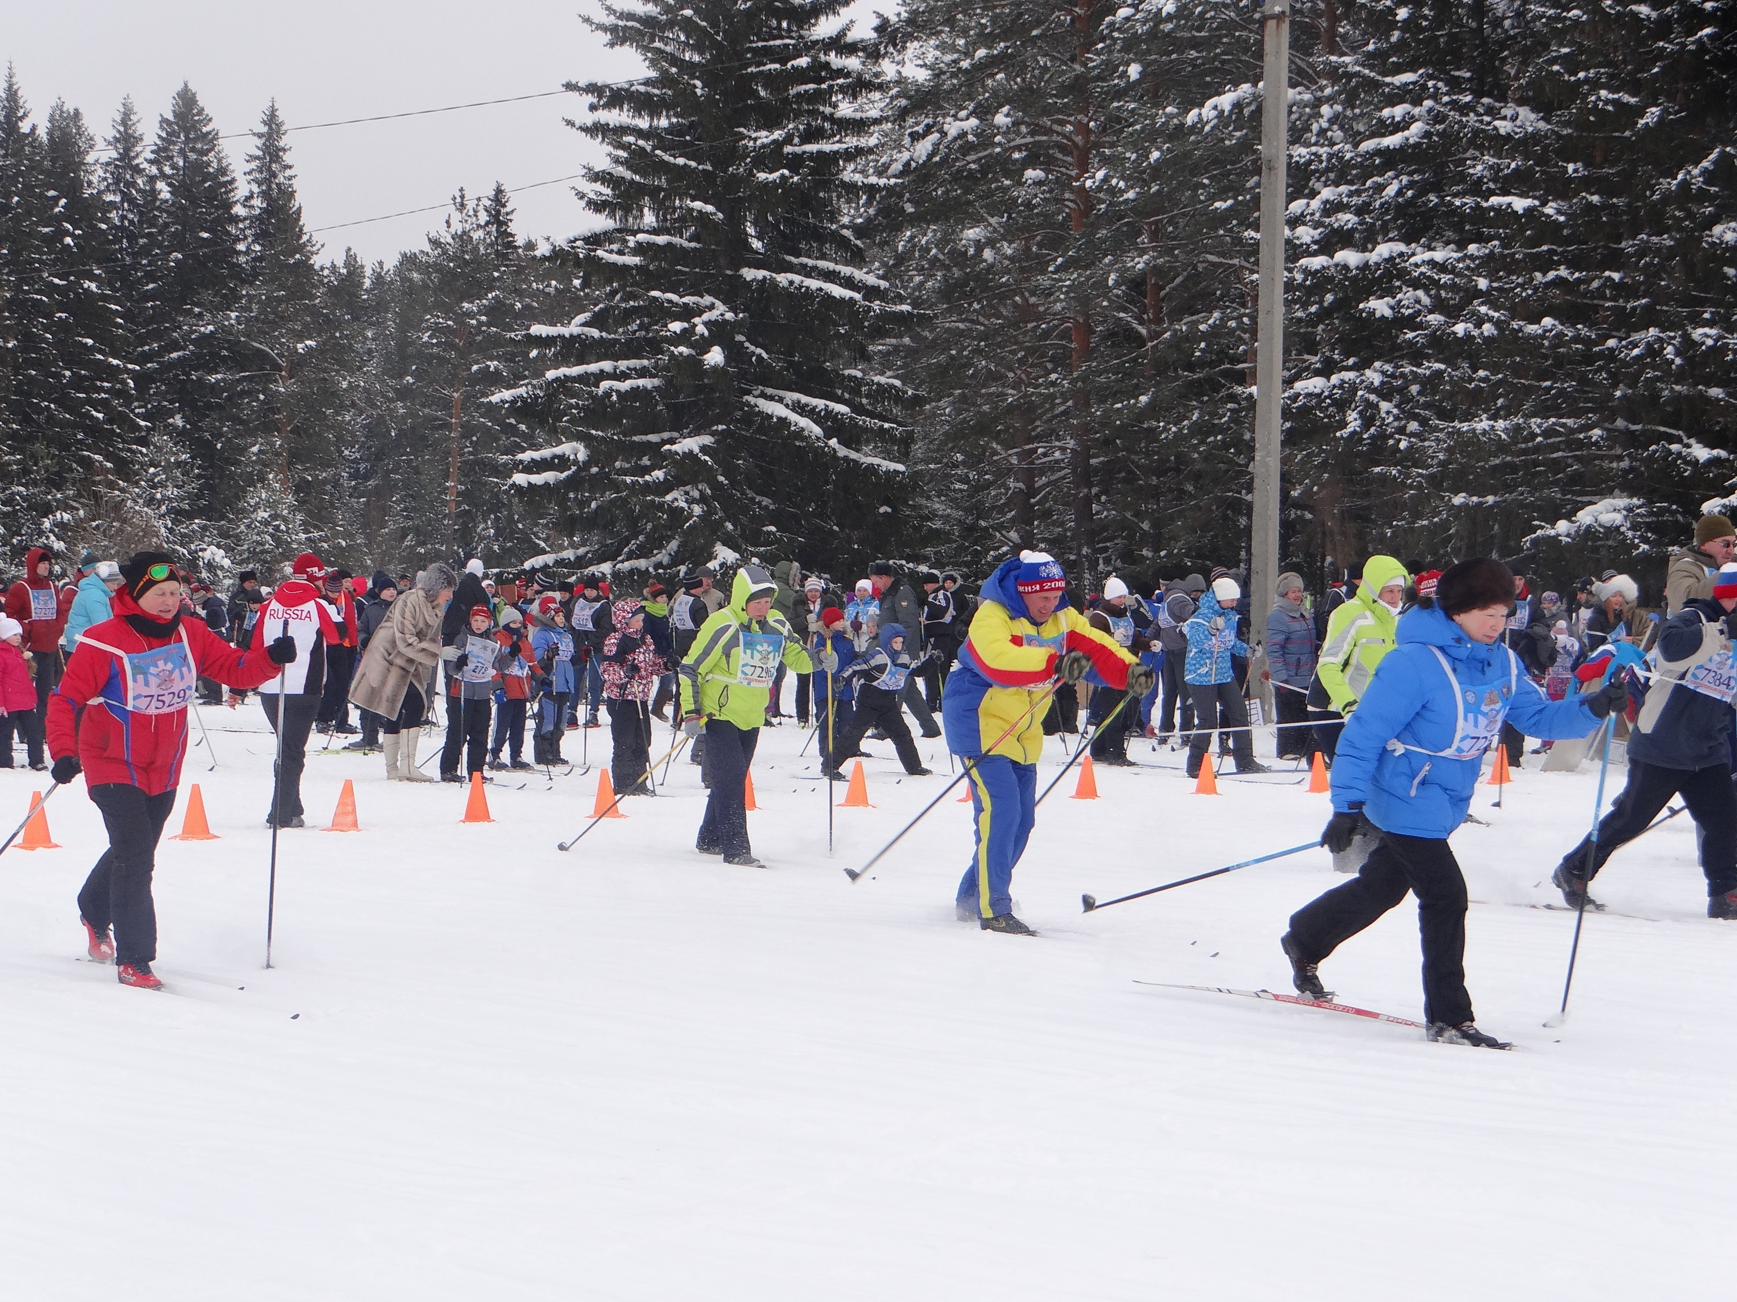

Slide 8
Проведение торжественного мероприятия, посвященного Дню памяти воинов-интернационалистов, 25-летию вывода советских войск из Афганистана

Slide 9
Проведение торжественного мероприятия, посвященного Дню памяти воинов-интернационалистов, 25-летию вывода советских войск из Афганистана

Slide 10
Проведение трековых автогонок в поселке Лобва

Slide 12
Проведение Кубка Думы Новолялинского городского округа по мини-футболу среди мужских команд

Slide 15
Ввод в эксплуатацию жилых домов
ул. Республики
ул. Лермонтова

Slide 18
«Большие танцы»

